Slide 1
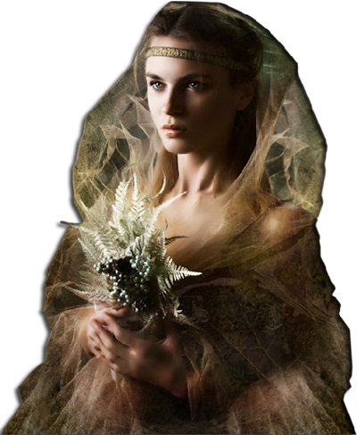

Redescobrir-se
BIAJOVA SLIDES

Slide 2
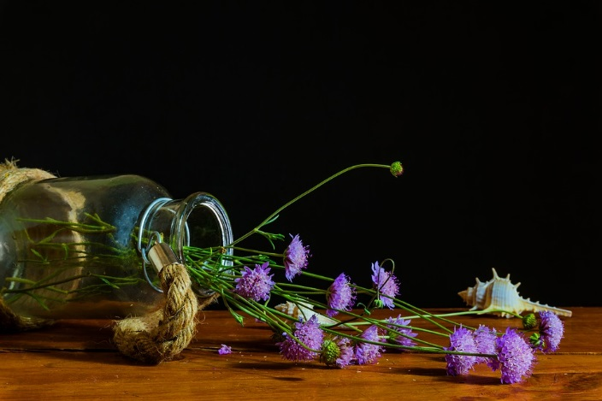
Falar é fácil!
Não é isso que você fala, quando alguém
vem te falar para se levantar?
Não é isso que você fala, quando dizem
que você precisa reagir? E quando te falam
“vai fazer alguma coisa diferente”,
você tem vontade de matar não é?

Slide 3

Eu sei que falar é fácil,
por isso eu vou te fazer apenas um convite
para uma reflexão rápida, topa?
Por acaso, você passa os seus dia
reclamando de alguém, de alguma coisa
ou de uma situação?

Slide 4
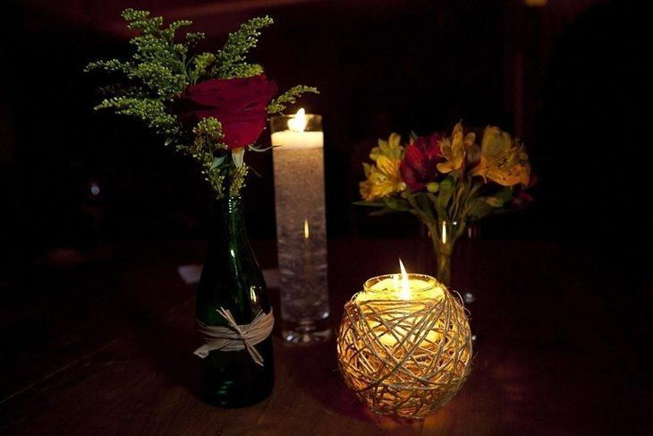
Quantas vezes hoje você já agradeceu a Deus,
o fato de estar com vida?
Quantas pessoas você já cumprimentou
Com alegria e desejou paz?

Slide 5

Com quantos amigos, se é que ainda ficou
alguém por perto, você falou sobre as suas
qualidades para obter uma nova
oportunidade de trabalho?

Slide 6
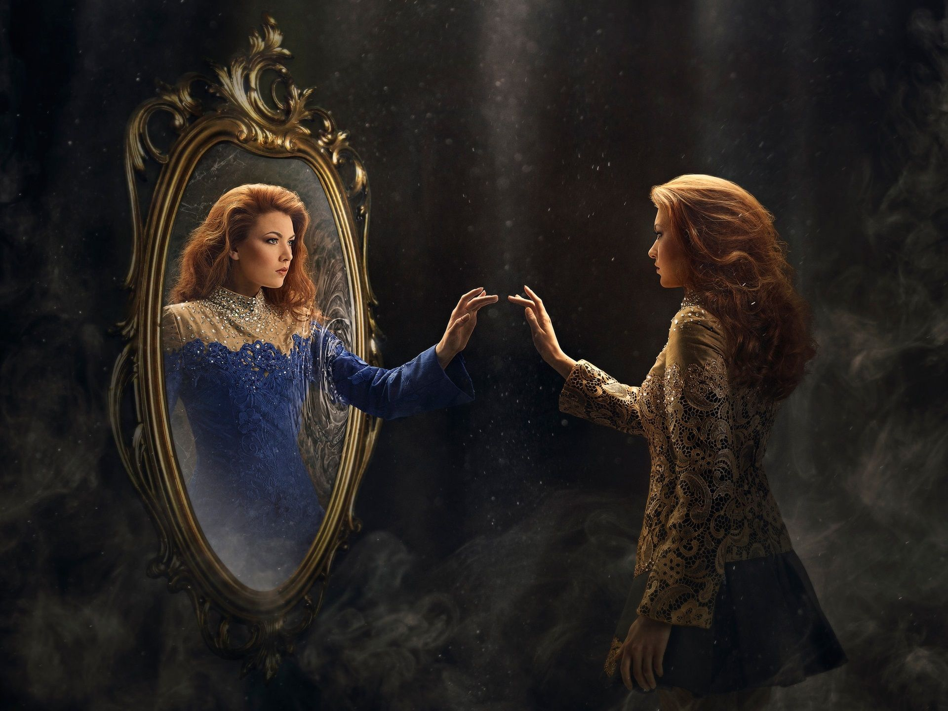
Quantas vezes você se olhou no espelho hoje
e afirmou que este dia será maravilhoso?
E, não precisa falar pra ninguém, só para você:
você andou achando a vida uma droga?
Droga ruim, droga de coisa que não presta, pensou?

Slide 7

Pois eu vou te convidar a refletir na
“Sabedoria da Vida “, que ensina desde
os primórdios da terra, que tudo,
absolutamente tudo é “Ação e Reação “.

Slide 8

Ninguém, ouça bem, ninguém planta laranja
e vai colher peras macias, nem atravessa um rio
sem nadar, porque se boiar, é o rio que o
atravessa para onde quiser levar.

Slide 9
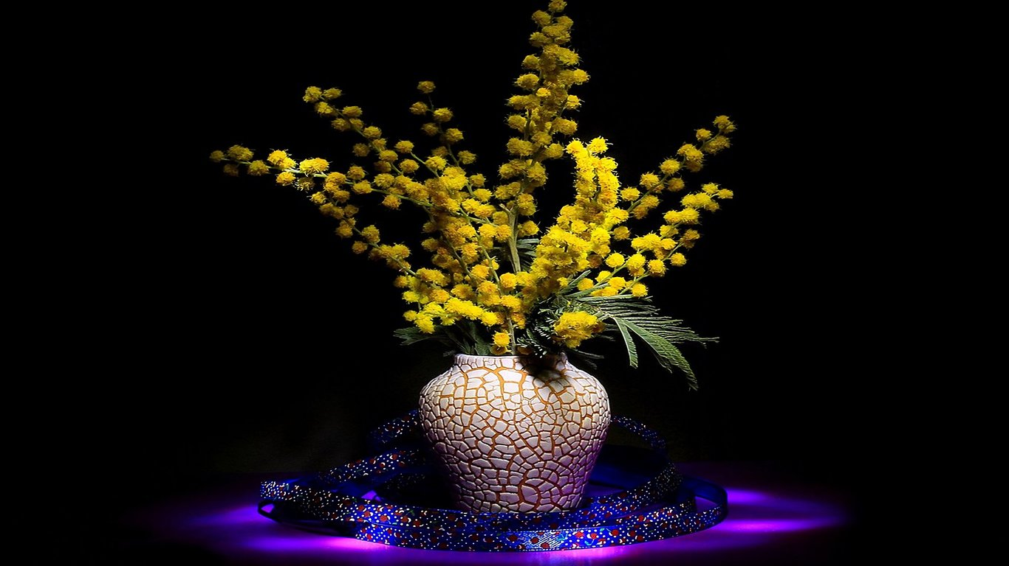
Então, quando você descobrir essa verdade
tão simples, mas tão profunda, eu te convido
a pensar em novas ações que se reflitam
em uma nova vida para você.

Slide 10

Que tal aprender algo novo ainda hoje?
Mandarim você conhece?
Programação de Web Apps com React e Redux,
já ouviu falar?
Então, só por ai, você imagina quanta coisa
pode ser feita, quanta coisa para ser descoberta.

Slide 11

Somos cegos nesse planeta tão cheio de
abundância. E, se ainda assim, você achar
que os seus problemas são tão grandes,
suba o maior prédio da sua cidade, ou no monte
se houver por ai, e lá do alto, procure avistar
uma formiga caminhando.

Slide 12
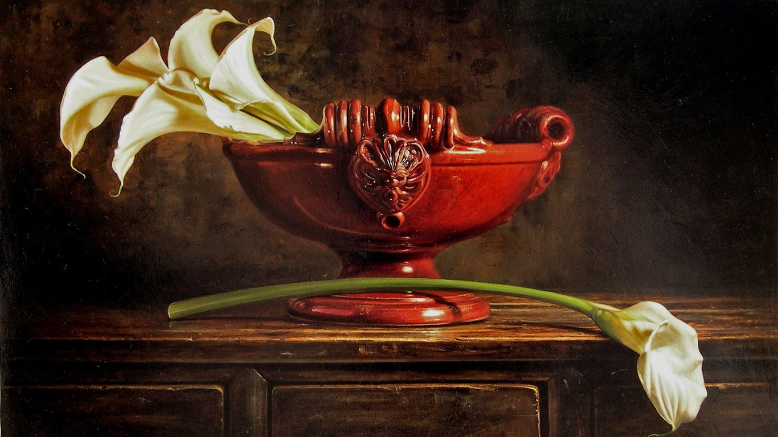
Se você avistar, eu te digo que você realmente
tem um problema maior que o Planeta,
mas se não achar, desça e foque na solução,
porque o problema foi feito para vencê-lo
e aprender.

Slide 13
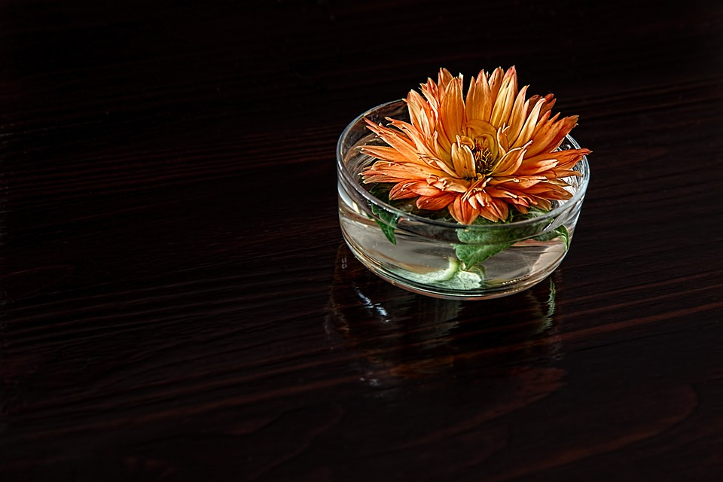
Aprender que somos fortes,
quando somos determinados, e quando
determinamos que seremos felizes,
não há montanha que nos canse,
e nem geleira que nos abata.

Slide 14
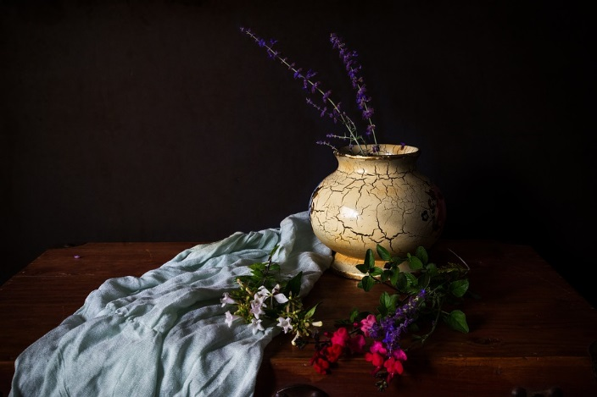
Você é maior do que pensa,
e pode muito mais do que sonha.
Aceita o desafio de se redescobrir?
Espero que sim.

Slide 15
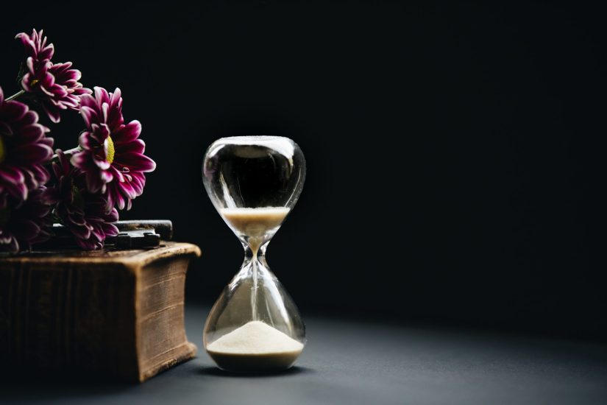
Texto: Autor Paulo Roberto Gaefke
Imagens: Internet
Música: Ernesto Cortazar
Formatação: Bia Vasconcellos
bvbiavasconcellos@gmail.com
www.sergrasan.com/biajovaslides
www.youtube.com/c/bvbiavasconcellos/videos

